Slide 1
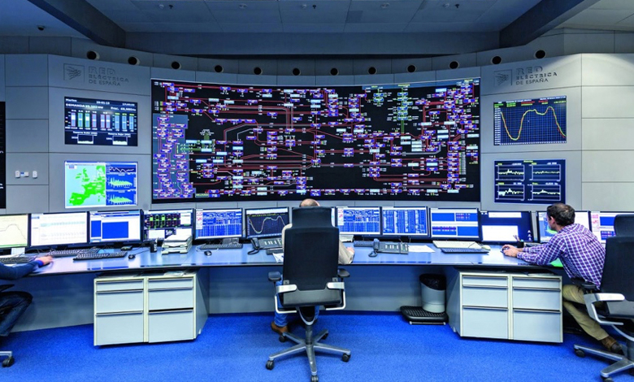
Ciberseguridad en Ambientes Industriales: Desafíos y Aportes
Jorge Kamlofsky – José Castro Tramontina – Daniel Manrique
Imagen obtenida de: https://revistaenergia.pe/operacion-de-los-sistemas-electricos-post-covid-19/

Slide 2
En esta presentación
Introducción
Los Sistemas de Control Industrial
Desafíos Planteados por Industria 4.0
Gestión de la Ciberseguridad en ICSs
Herramientas para Mejora de la Ciberseguridad en ICSs
Resumen y Conclusiones

Slide 3
En esta presentación
Introducción
Los Sistemas de Control Industrial
Desafíos Planteados por Industria 4.0
Gestión de la Ciberseguridad en ICSs
Herramientas para Mejora de la Ciberseguridad en ICSs
Resumen y Conclusiones

Slide 4
Introducción:
Desde mediados del siglo XVIII hasta la fecha las revoluciones industriales han producido una explosión demográfica: Creció fuertemente la esperanza de vida y se redujo notoriamente la pobreza.
Estos cambios se lograron gracias al incremento de la disponibilidad de bienes y de alimentos, el incremento de la necesidad de mano de obra y mejoras permanentes en las condiciones sanitarias [02].

Slide 5
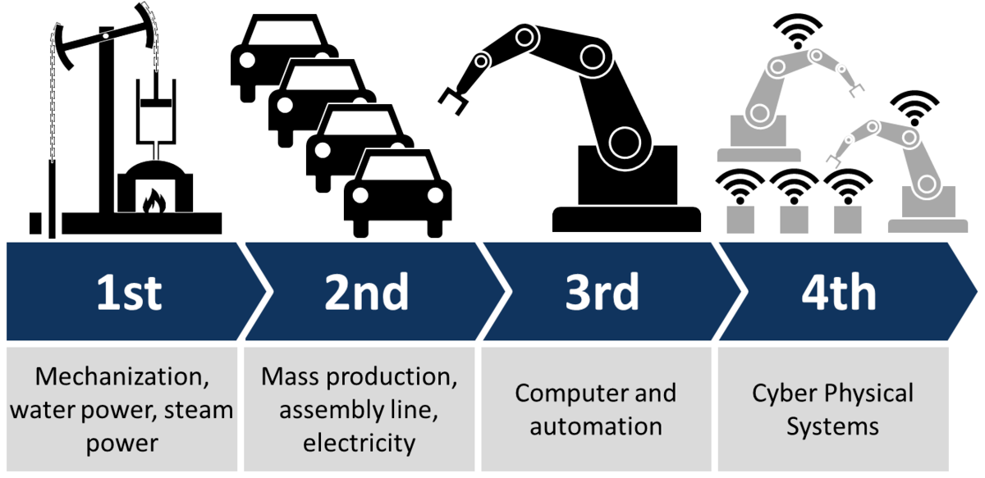
Introducción
Características de cada una de las revoluciones industriales (RI)
Imagen obtenida de: https://cadiznoticias.es/la-transicion-demografica-la-revolucion-industrial/

Slide 6
Introducción
Las revoluciones industriales:
La primera revolución industrial se basó en la mecanización de la producción.
La segunda (estimada desde 1870 a 1970), se caracterizó por el uso intensivo de energía (eléctrica y petróleo).
La tercer revolución industrial (1970 - actualidad) se basó en la incorporación de dispositivos electrónicos, informáticos y redes de comunicaciones para la automatización de la producción a través de los Sistemas de Control Industrial (ICS) [02].
Industria 4.0 es considerada ya como la “Cuarta Revolución Industrial”. Contempla la introducción de las tecnologías digitales en la industria de la fabricación: IoT, cloud, big data, IA, sensores inalámbricos, móviles, sistemas embebidos, entre otros [03].
Industria 4.0 se propone como una nueva revolución industrial. Sin embargo, la ciberseguridad se considera solo como un asunto de Investigación.

Slide 7
En esta presentación
Introducción
Los Sistemas de Control Industrial
Desafíos Planteados por Industria 4.0
Gestión de la Ciberseguridad en ICSs
Herramientas para Mejora de la Ciberseguridad en ICSs
Resumen y Conclusiones

Slide 8


Los Sistemas de Control Industrial (ICS)
Presentación
Imágenes obtenidas de:
https://es.wikipedia.org/wiki/Archivo:Tortuga_Islas_Gal%C3%A1pagos_2.jpg
https://www.uncruise.com/destinations/galapagos-cruise
ICS No es ni mejor, ni peor que IT. Es diferente.

Slide 9

Los Sistemas de Control Industrial (ICS)
Presentación
Imagen obtenida de: https://www.solucoesindustriais.com.br/empresa/quimico-petroleo-plastico/reade-revestimentos-especiais/produtos/petroleo-e-derivados/fabrica-de-pisos-industriais

Slide 10
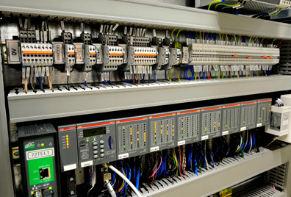
Los Sistemas de Control Industrial (ICS)
Presentación
Imagen de un Tablero de Control Industrial
Imagen: https://new.abb.com/low-voltage/products/wire-cable-management/tnb-europe/panel-builder

Slide 11
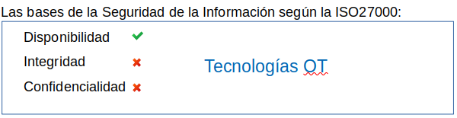
Los Sistemas de Control Industrial (ICS)
Presentación
Las tecnologías de los sistemas de control Industrial se diseñaron para tener como premisa la alta disponibilidad.

Slide 12
Los Sistemas de Control Industrial (ICS)
Presentación
Tienen la capacidad de funcionamiento en ambientes desfavorables (altos rangos de temperatura, vibraciones, ruidos electromagnéticos).
Son sistemas altamente robustos:
  Alto tiempo medio entre fallas (MTBF)
  Alta duración
¿y la Obsolescencia?

Slide 13
Los Sistemas de Control Industrial (ICS)
Arquitectura Purdue
Nivel 5: Planeamiento
ERP
Oficinas
Planta
Nivel 4: Gestión operativa
MES
Nivel 3: Supervisión
SCADA / HMI
Nivel 2: Control
PLC / RTU
Nivel 1: Campo
SENSORES / ACTUADORES

Slide 14
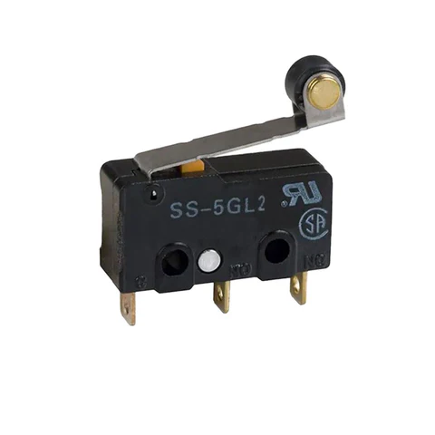


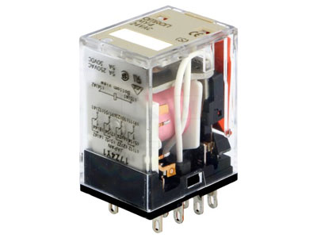
Los Sistemas de Control Industrial (ICS)
Nivel 1: Campo – Entradas / Salidas / Digitales / Analógicas
Imágenes:
Micro-switch; https://cpi.com.ar/collections/microswitch
Caudalímetro: http://www.phelectronica.com.ar/lista_productos.php?cat=11&tipo=Caudalimetros
Relé: https://cpi.com.ar/nuevos-productos/rele-my-omron/
Variador de velocidad: https://motores-electricos.com.ar/variadores-de-frecuencia/

Slide 15
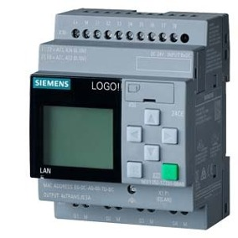
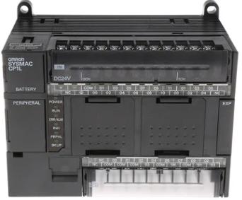
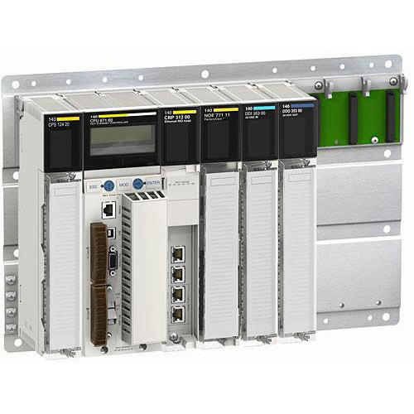
Los Sistemas de Control Industrial (ICS)
Nivel 2: Control – Los PLCs / RTUs
Un PLC es una computadora (o autómata) industrial. Es un ordenador industrial para automatizar procesos. Por sus bondades, se convirtieron en herramientas fundamentales para el desarrollo de las industrias.
PLC
PLC
Modular
Nano
Modular
Micro
Compacto
Compacto
Siemens Logo (1) Omron CP1 (2) Modicon Quantum (3)
Imagenes:
Siemens: https://listado.mercadolibre.com.ar/plc-logo-8-siemens
Omron: https://northpower.co.th/products/plc-omron-cp1l
Modicon: https://www.indiamart.com/proddetail/quantum-cpu-modicon-plc-4690961088.html

Slide 16

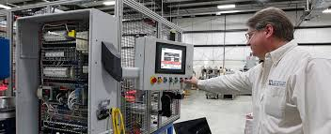
Los Sistemas de Control Industrial (ICS)
Nivel 3: Supervisión – Interfaz Hombre / Maquina (HMI)
Imágenes:
Interfaz con switches y lámparas: http://indpanels.com/spark-conversation-electrical-code-safety-meet-greet-st-joe-missouri/control-panel-with-switches-and-lamps/
HMI: http://buffaloadv.com/asa/

Slide 17
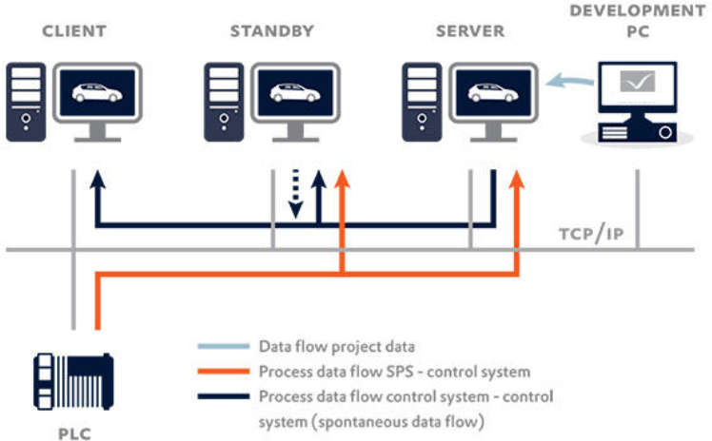
Los Sistemas de Control Industrial (ICS)
Nivel 3: Supervisión – SCADA
Arquitectura de un SCADA
Imagen: https://www.copadata.com/es/productos/zenon-software-platform/visualizacion-control/que-es-scada/
La sala de supervisión suele contener al sistema SCADA.
Suele estar físicamente aislada.

Slide 18
Los Sistemas de Control Industrial (ICS)
Nivel 3: Supervisión – SCADA
Arquitectura de un SCADA
Imagen: https://www.copadata.com/es/productos/zenon-software-platform/visualizacion-control/que-es-scada/

Slide 19
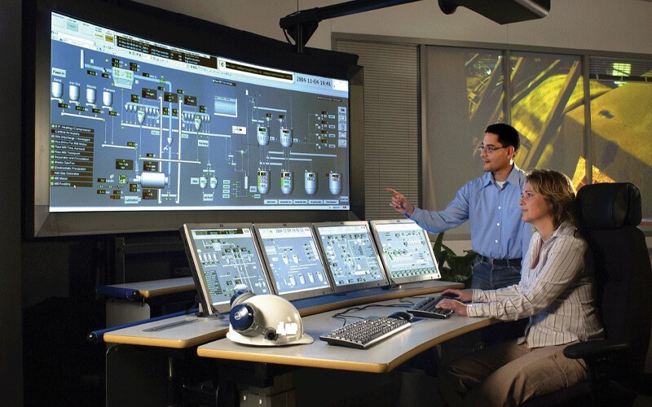
Los Sistemas de Control Industrial (ICS)
Nivel 3: Supervisión – SCADA
Imagen de una sala de supervisión con un SCADA
Imagen: https://www.virtualpro.co/noticias/control-de-sistemas--ejemplos-y-aplicaciones

Slide 20
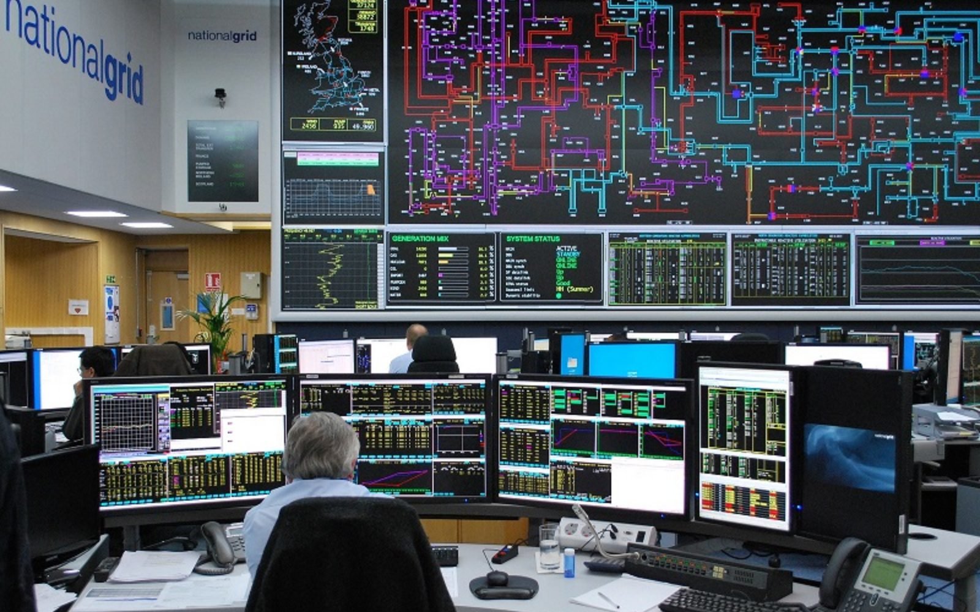
Los Sistemas de Control Industrial (ICS)
Nivel 3: Supervisión – SCADA – Infraestructuras Críticas
Imagen del SCADA del sistema de distribución de Gas Neoyorquino National Grid
Imagen obtenida de: https://www.current-news.co.uk/news/cyber-attacks-rise-of-distributed-generation-among-top-risks-to-utilities

Slide 21
En esta presentación
Introducción
Los Sistemas de Control Industrial
Desafíos Planteados por Industria 4.0
Gestión de la Ciberseguridad en ICSs
Herramientas para Mejora de la Ciberseguridad en ICSs
Resumen y Conclusiones

Slide 22
Desafíos planteados por Industria 4.0
Industria 4.0
Se busca lograr:
Integración Horizontal: de las redes de toda la cadena de valor de la producción.
Integración Vertical: de las redes de producción [04].

Slide 23
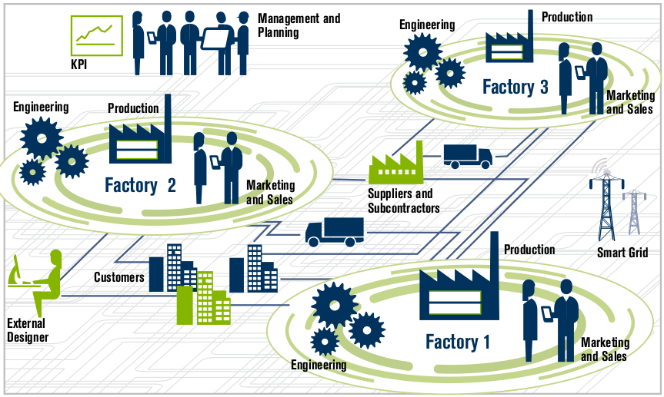
Desafíos planteados por Industria 4.0
Industria 4.0: Integración Horizontal
Imagen obtenida de [04].

Slide 24
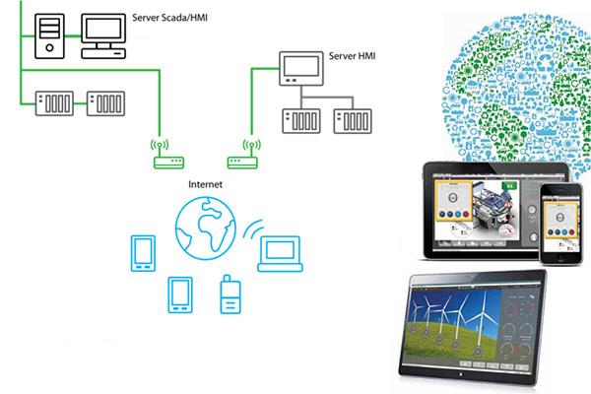
Desafíos planteados por Industria 4.0
Industria 4.0: Integración Horizontal
Imagen obtenida de: https://www.contaval.es/scada-movicon-11-6-con-cliente-web-html5/

Slide 25
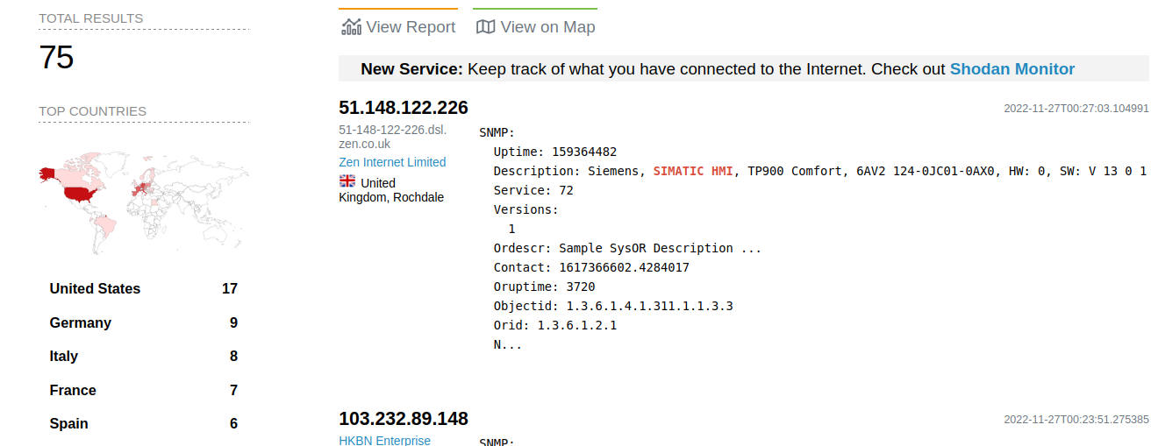

Desafíos planteados por Industria 4.0
Industria 4.0: Integración Horizontal
Desafío: Existe información pública de sistemas SCADA conectados a internet (shodan.io) y accesibles a un click.

Slide 26
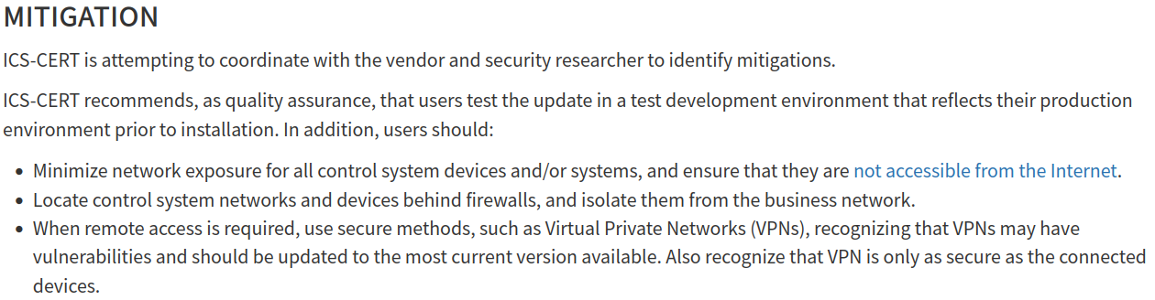
Desafíos planteados por Industria 4.0
Industria 4.0: Integración Horizontal
El ICS CERT de USA sugiere el aislamiento de los ICS para la mitigación de la gran mayoría de las Alertas presentadas en su sitio:
Mientras que Industria 4.0 propone la hiper-conexión, quienes tratan los problemas de ciberseguridad en ICS sugieren su aislamiento físico.
Este es un problema abierto de gran importancia.
Fuente: Sitio US-ICS CERT. Link: https://www.cisa.gov/uscert/ics/alerts

Slide 27
Desafíos planteados por Industria 4.0
Industria 4.0: Integración Vertical
El modelo de Purdue:
Nivel 5: Planeamiento
ERP
Oficinas
Planta
Nivel 4: Gestión operativa
MES
Nivel 3: Supervisión
SCADA / HMI
Nivel 2: Control
PLC / RTU
Nivel 1: Campo
SENSORES / ACTUADORES

Slide 28
Desafíos planteados por Industria 4.0
Industria 4.0: Integración Vertical
El modelo de Purdue:
Tecnologías:
IT
OT
Nivel 5: Planeamiento
ERP
Oficinas
Planta
Nivel 4: Gestión operativa
MES
Un Desafío: La Integración IT – OT
Nivel 3: Supervisión
SCADA / HMI
Nivel 2: Control
PLC / RTU
Nivel 1: Campo
SENSORES / ACTUADORES

Slide 29
Desafíos planteados por Industria 4.0
Industria 4.0: Integración Vertical
La convergencia IT – OT entre las redes corporativas, con gran cantidad de falencias de seguridad y las redes industriales (diseñadas para funcionar aisladamente), han dejado a estas últimas en total vulnerabilidad.
Un análisis hecho sobre la base de datos RISI [06] presenta la hipótesis que gran parte de los incidentes en ICS pudo evitarse con la implementación de buenas prácticas.
El modelo de Purdue:

Slide 30
En esta presentación
Introducción
Los Sistemas de Control Industrial
Desafíos Planteados por Industria 4.0
Gestión de la Ciberseguridad en ICSs
Herramientas para Mejora de la Ciberseguridad en ICSs
Resumen y Conclusiones

Slide 31
Gestión de la Ciberseguridad en ICSs
Estándares de Seguridad para SCADA
• Informes Técnicos ISA-SP99
• Perfil de protección del sistema NIST
• Estándar de seguridad API-1164
• Documentos AGA-12
• Guía de implementación de firewall NISCC
• Documento NIST SP 800-82
• ISA / IEC 62443
El modelo de Purdue:

Slide 32
Gestión de la Ciberseguridad en ICSs
Incidentes en IICC vs Incumplimiento de Buenas Prácticas
El trabajo de Mariano Pozzi [07] prueba la correspondencia entre estas variables, insinuada en el trabajo basado en el análisis de la RISI [06].
Algunos Casos estudiados:
(1) 2011: Ataque a central nuclear Natanz, Iran (Stuxnet).
(2) 2012: Ataque a petrolera Aramco, Arabia Saudita (Shammon)
(3) 2017: Ataque Internacional (WannaCry)
Algunos controles que fallaron:
En (1): SP 800-82 3.3.3 de NIST CIS 7.1-8, subcontroles 8.4 y 8.5 (usb no asegurados), control ISO/IEC 27002 Sección 11 (Seguridad física).
En (2): ISO 27001 control 9.2 (auditoría), DS7 de COBIT (concientización), gestión de servicios ITIL (seguridad perimetral)
En (3): DS7 de COBIT (concientización), NIST 800-53 IR7 (respuesta a incidentes), ISO/IEC27010 (intercambio de información)

Slide 33
Gestión de la Ciberseguridad en ICSs
CISA: US ICS Cert
Malas Prácticas:
Usar software sin soporte
Usar contraseñas y credenciales conocidas, predeterminadas.
Usar un solo factor de autenticación.
Análisis de Alertas e Incidentes: Algunos aspectos
La mayoría de los subsistemas donde se presentan las alertas son mayormente OT SCADA: componente: “Software”.
La mayoría de las vulnerabilidades están relacionadas con la Autenticación y con el desbordamiento de pilas o memorias.
Su explotación puede impactar en la denegación de servicio por desbordamiento y/o el compromiso total de los sistemas por acceso no autorizado [08].

Slide 34
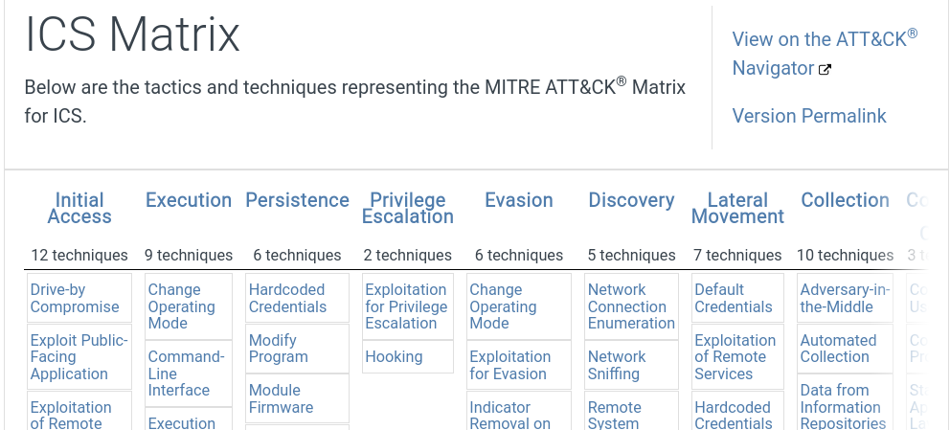
Gestión de la Ciberseguridad en ICSs
Mitre Att&ch: Matriz de técnicas y tácticas de ataques a ICS
Fuente: https://attack.mitre.org/matrices/ics/

Slide 35
En esta presentación
Introducción
Los Sistemas de Control Industrial
Desafíos Planteados por Industria 4.0
Gestión de la Ciberseguridad en ICSs
Herramientas para Mejora de la Ciberseguridad en ICSs
Resumen y Conclusiones

Slide 36
Herramientas para Mejora de la Ciberseguridad en ICSs
Networking: Aislamiento y Segmentación de servicios SCADA
Segmentación:
Es necesaria para desacoplar a las Tecnologías IT de OT.
También dentro del propio entorno OT (separar SCADA, PLC y HMI)
Aislamiento: Implementación de DMZ entre Servicios IT y SCADA
La DMZ actúa como una zona intermedia y neutral entre IT y OT.
Un diseño de firewall doble evitaría que compromisos en IT se trasladen a OT, manteniendo la visibilidad de los protocolos OT.

Slide 37
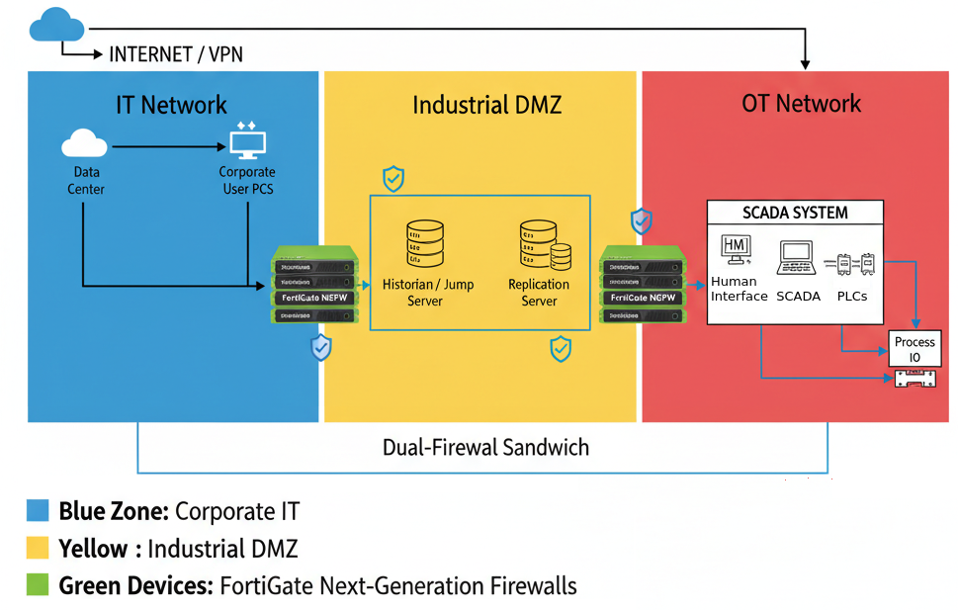
Herramientas para Mejora de la Ciberseguridad en ICSs
Networking: Aislamiento y Segmentación de servicios SCADA
Arquitectura:

Slide 38
Herramientas para Mejora de la Ciberseguridad en ICSs
Forensia sobre SCADA:
Análisis en frío:
En caso de incidentes en un ICS puede obtenerse evidencia de lo sucedido en SCADA, HMI, Sistemas embebidos.
Inconvenientes:
Los ICS están hechos para funcionar sin parada. Y así suelen operar. Por lo tanto, un análisis en frío del sistema no es posible para la mayoría de los incidentes.

Slide 39
Herramientas para Mejora de la Ciberseguridad en ICSs
Forensia sobre SCADA:
Análisis en Vivo:
El análisis forense en vivo se presenta como una herramienta de gran utilidad para conocer la situación del SCADA (servidor, comunicaciones, etc) sin detener el equipo
En [09 – 10] se realizó un análisis sobre un SCADA con Bento.
Resultados más detallados de:
Red de comunicaciones (Network Traffic Viewer).
SO y aplicaciones instaladas en el SCADA (WinAudit)
Actividades hechas por PLC: Archestra (Log Viewer de InTouch, hoy Aveva)
Idea: Al obtenerse información en vivo del funcionamiento del ICS, pueden usarse estos resultados para la prevención de ciber-incidentes.

Slide 40
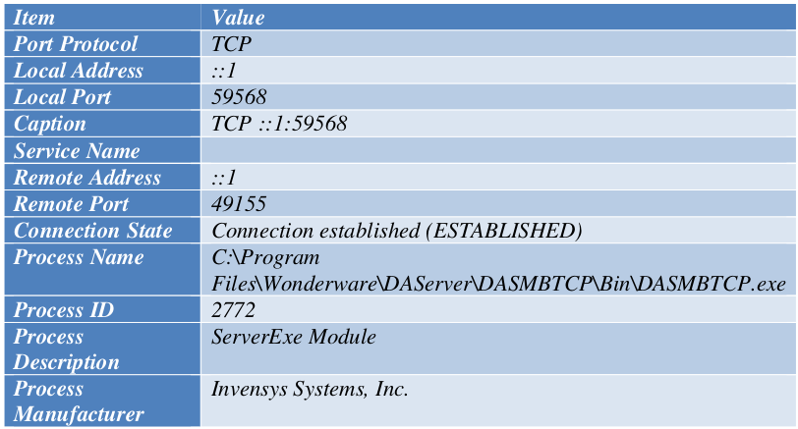
Herramientas para Mejora de la Ciberseguridad en ICSs
Forensia sobre SCADA:
Análisis en Vivo:
Win Audit puertos abiertos

Slide 41
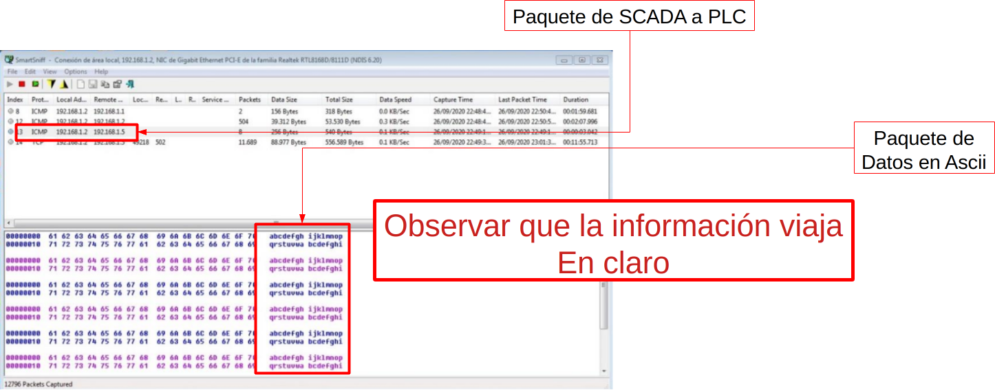
Herramientas para Mejora de la Ciberseguridad en ICSs
Forensia sobre SCADA:
Análisis en Vivo:

Slide 42
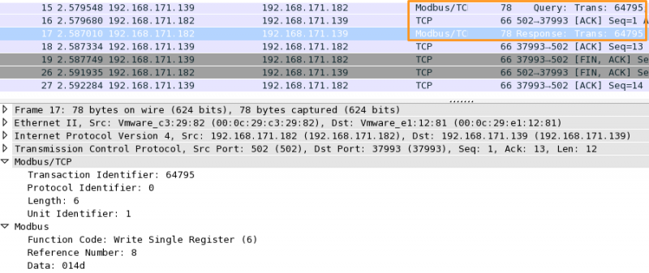
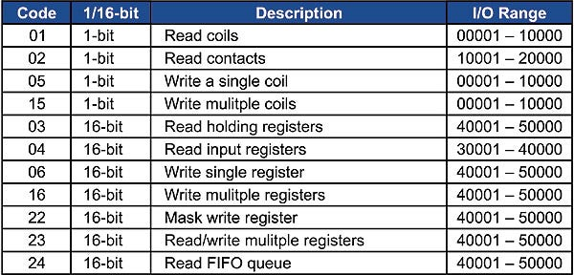

Herramientas para Mejora de la Ciberseguridad en ICSs
Criptografía en ICS
Objetivo: Añadir capa adicional de protección criptográfica

Slide 43
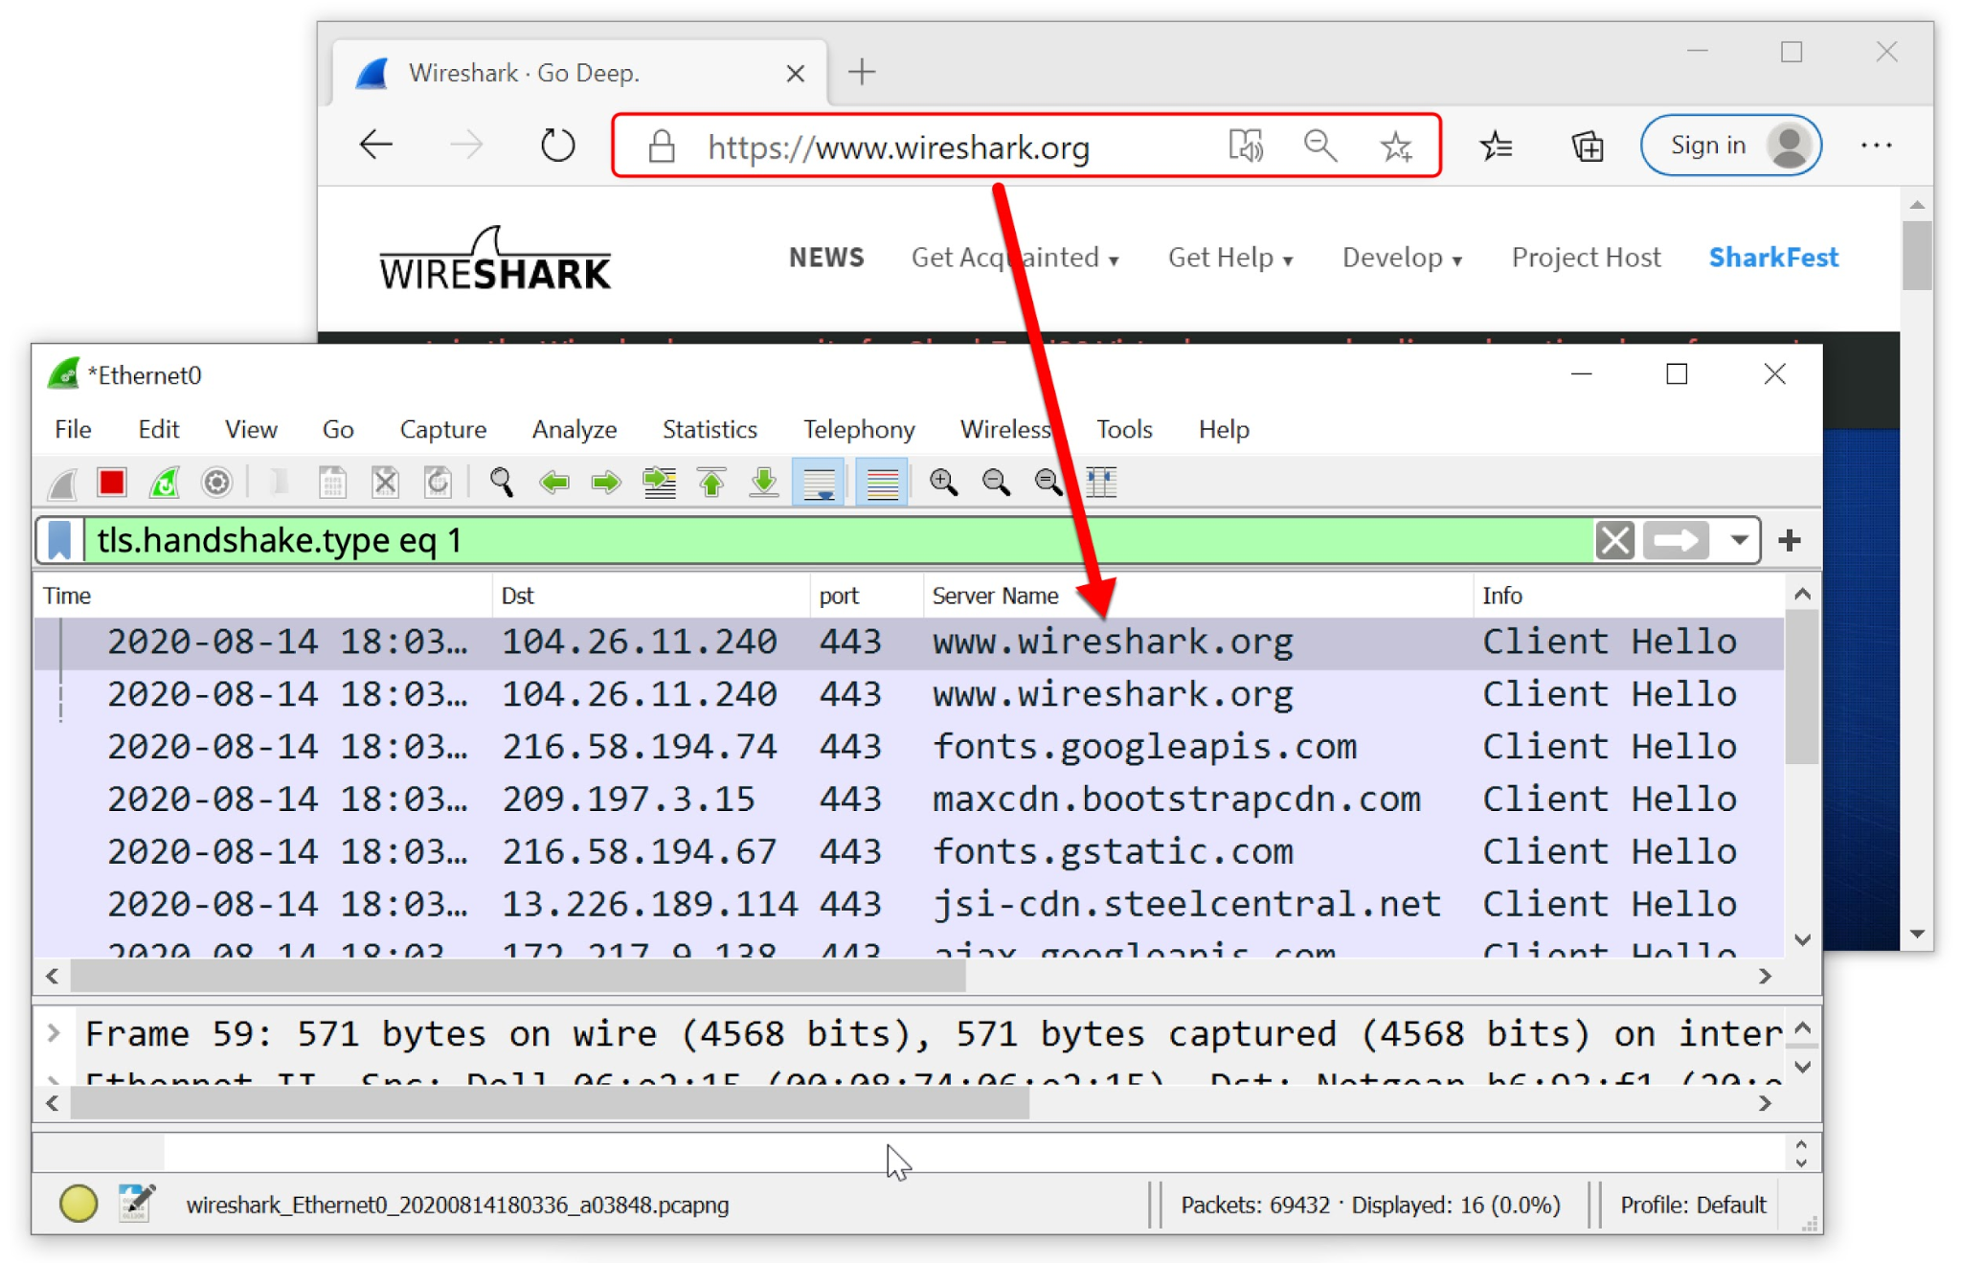
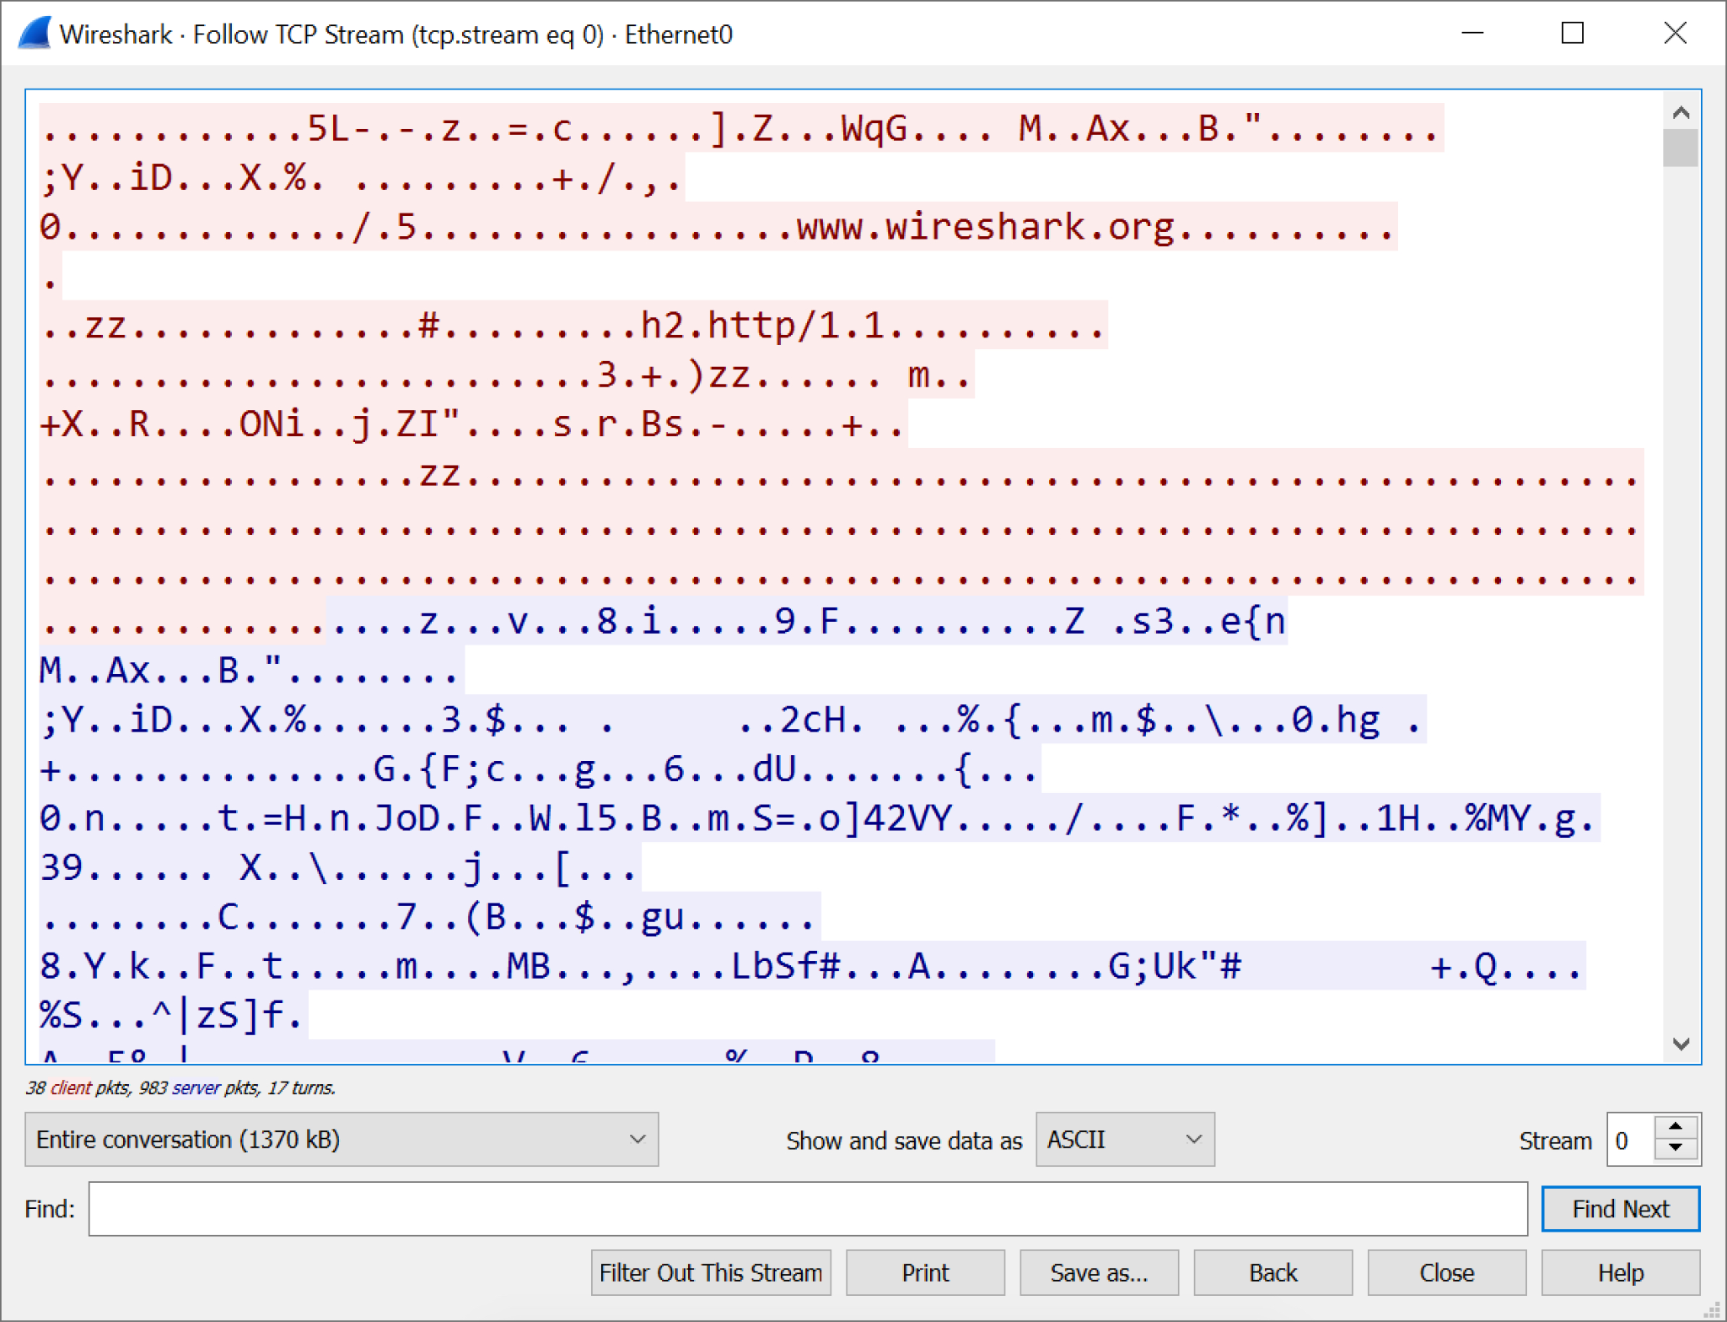
Herramientas para Mejora de la Ciberseguridad en ICSs
Criptografía en ICS
Escenario Ideal

Slide 44
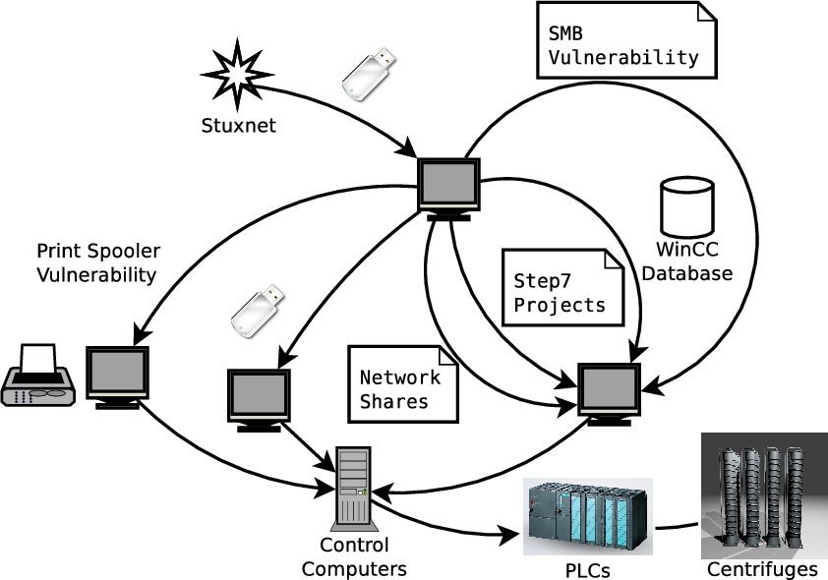
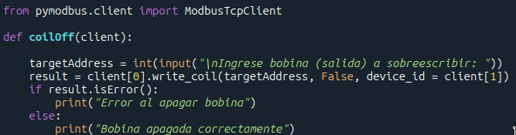
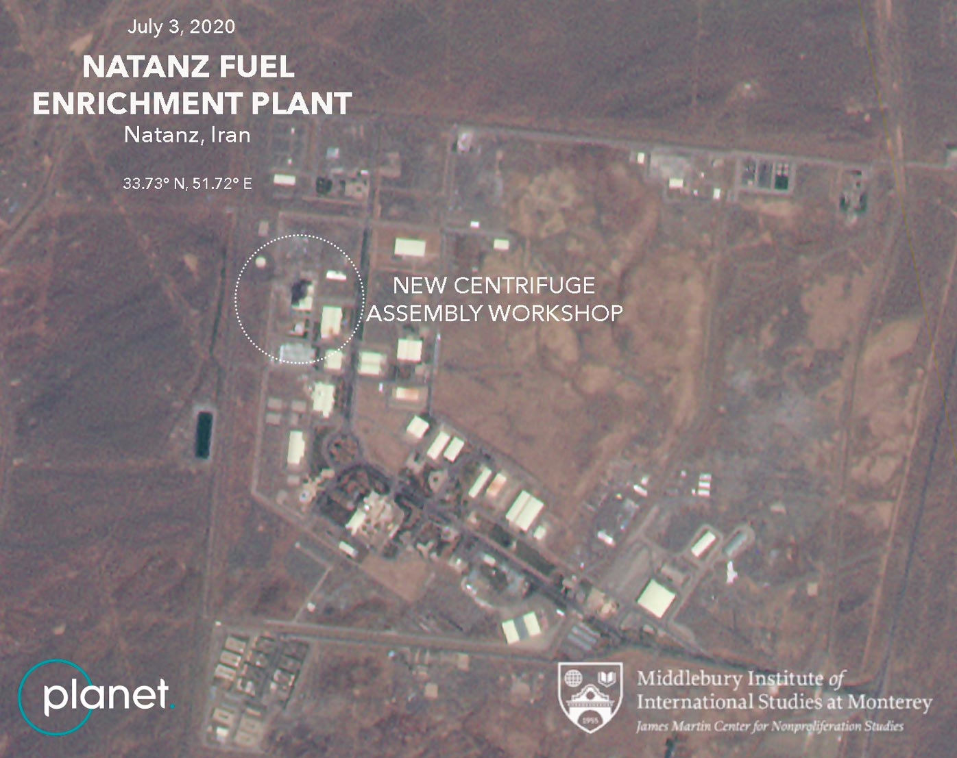
Herramientas para Mejora de la Ciberseguridad en ICSs
Criptografía en ICS
Conclusión: en redes ModbusTCP, un insider o un atacante con acceso a la red industrial, con conocimientos básicos de programación (ej.: librería pymodbus, tal como se demuestra en nuestro stand) PUEDE MODIFICAR UN PROCESO INDUSTRIAL MEDIANTE INYECCIÓN DE TRÁFICO MODBUS EN LA RED

Slide 45
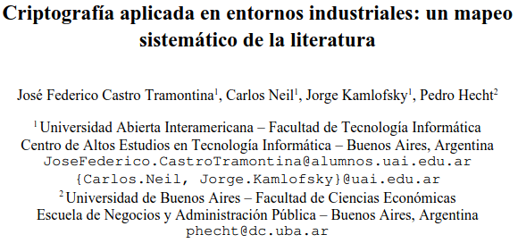
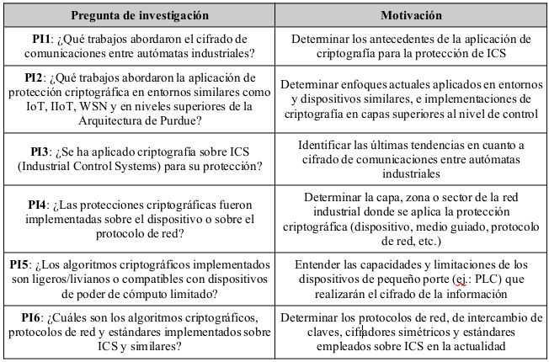
Herramientas para Mejora de la Ciberseguridad en ICSs
Criptografía en ICS
1er paso: determinar punto de partida → MAPEO SIST. LITERATURA
NOTA: todos los trabajos relacionados con el proyecto pueden encontrarse en: https://jorgekamlofsky.github.io/ics-testbench/produccion.html

Slide 46

Herramientas para Mejora de la Ciberseguridad en ICSs
Criptografía en ICS
1er paso: determinar punto de partida → MAPEO SIST. LITERATURA
Trabajo más similar a lo que se pretendía hacer en principio:
Cifra sobre capa lógica de control (dentro del PLC)
Implementa Chaskey, PRESENT, SIMON, SPECK, SPONGENT, PHOTON
¿Por qué no implementarlo?
    NO Plug and play, despliegue no amigable
    Ciertos documentos ([21], [22], [23]) “blanquean” espionaje industrial estatal sobre sectores estratégicos
    ¿Qué mejor manera de abrir una backdoor industrial subiendo un repo a GitHub?
    Se recomienda implementación aislada solo para fines de investigación (limitaciones, dificultades ,etc.)

Slide 47
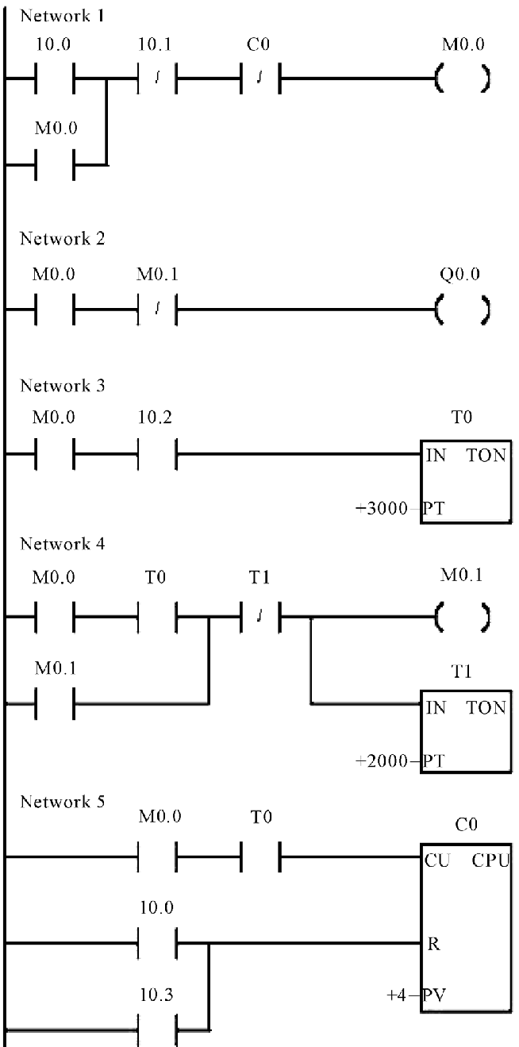
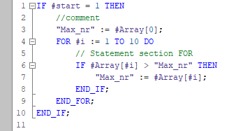
Herramientas para Mejora de la Ciberseguridad en ICSs
Criptografía en ICS
2do paso: determinar limitaciones y dificultades
Criptografía “contemporánea” → principios matemáticos
¿En qué programar un algoritmo criptográfico?
Dos opciones:
Ladder
ST (Structured Text)
Sin duda, más “amigable” para Cripto: ST
Pero…

Slide 48
Herramientas para Mejora de la Ciberseguridad en ICSs
Criptografía en ICS
Comunicaciones
PLC → PLC
PLC → SCADA
SCADA → PLC
¿Cómo lograr que el emisor (PLC) cifre una trama Modbus?
¿Cómo lograr que el receptor (PLC/SCADA) descifre la trama antes de “procesar” la información?
¿Será una posible solución cifrar solo la “carga útil” del paquete y dejar en claro el Function Code para facilitar procesamiento?
¿Qué sucede con la latencia añadida?
Sist. de tiempo real
Limitado poder de cómputo
Lightweight Cryptography

Slide 49
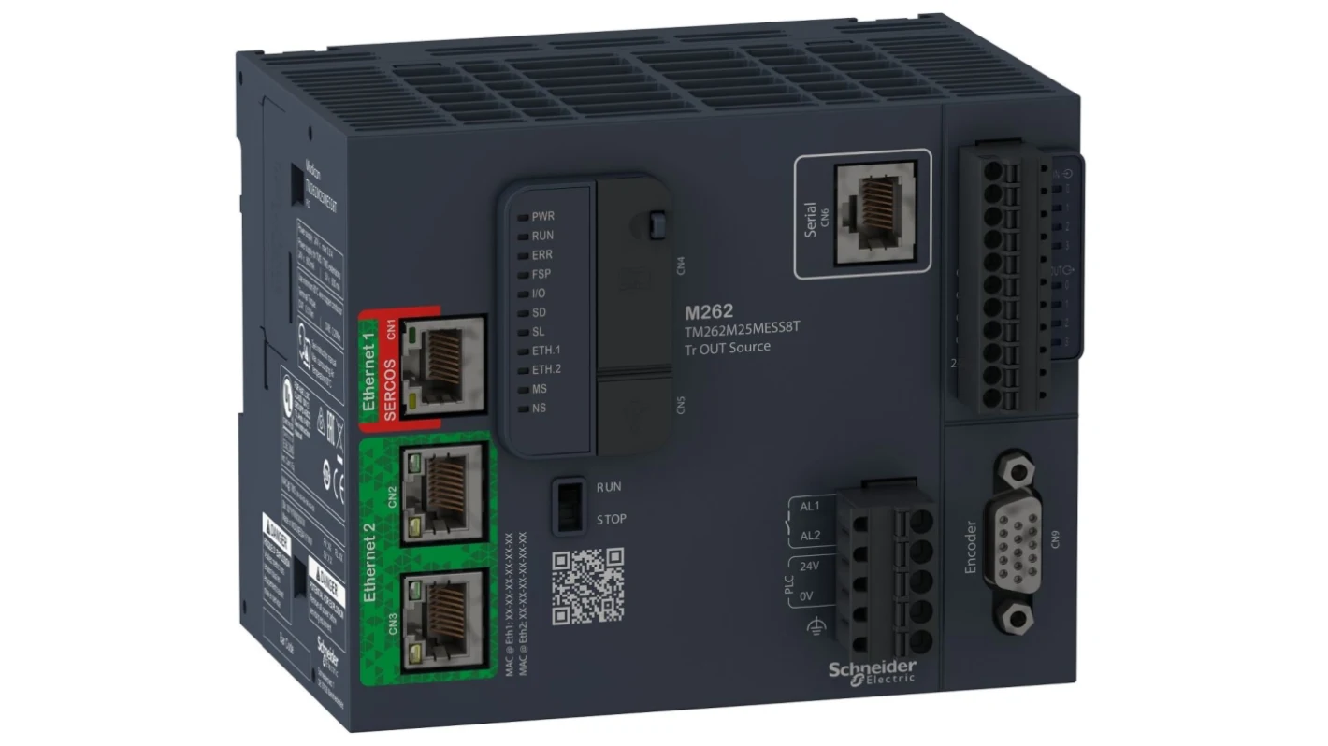
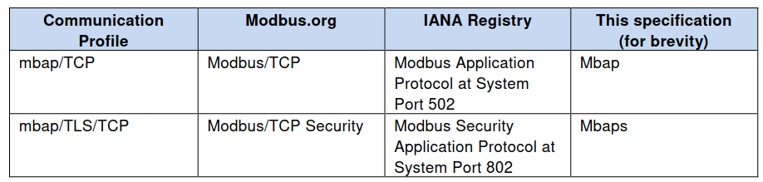
Herramientas para Mejora de la Ciberseguridad en ICSs
Criptografía en ICS
Una posible solución: PKI Industrial
Determinados PLCs modernos soportan certificados
Modbus TLS → paquetes se transmiten dentro de un túnel cifrado
¿Está realmente implementado en la industria?

Slide 50
Herramientas para Mejora de la Ciberseguridad en ICSs
Criptografía en ICS
Modbus TLS
“Only cipher suites registered with IANA and not known to have current weaknesses should be used in mbaps. This example cipher suite indicates that:
• RSA will be used for key exchange,
• AES-128 CBC will be used for encryption, and
• SHA256 will be used for message integrity.”
Nota: RSA y AES-128 no serían inmunes a ataques cuánticos
Horizonte temporal “corto”
Propuesta → INCLUIR PROTOCOLO DE INTERCAMBIO
DE CLAVES POST-CUÁNTICO EN MODBUS TLS

Slide 51
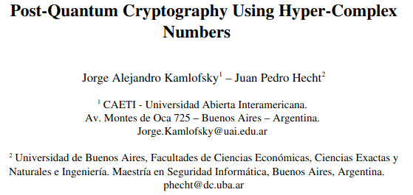
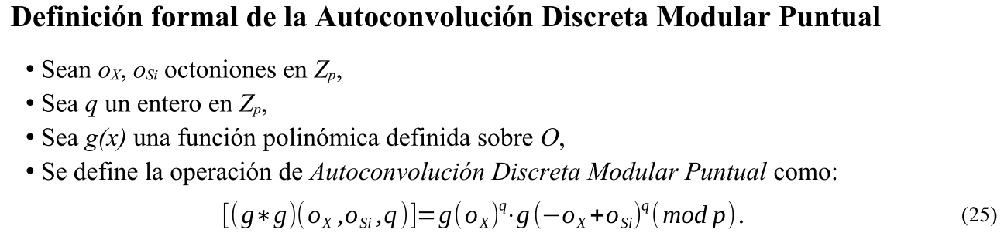
Herramientas para Mejora de la Ciberseguridad en ICSs
Criptografía en ICS
HK17 → HK17++:
Octoniones → álgebra NO asociativa, NO conmutativa (muy útil en Criptografía)
Reformulación del algoritmo que impediría ataques algebraicos de recuperación de claves
Se implementan en forma novedosa conceptos tomados de la Física Matemática (convoluciones discretas "reversionadas")
Se amplía el dominio de búsqueda para el atacante
Pruebas iniciales en Python, SageMath → OK
Inmunidad frente a ataque (Bernstein-Lange) → OK
Otro tipo de ataques → ¿?

Slide 52
Herramientas para Mejora de la Ciberseguridad en ICSs
Ciberdefensa Desplegable
Una mirada a la doctrina militar

Slide 53
Herramientas para Mejora de la Ciberseguridad en ICSs
Ciberdefensa Desplegable
¿Qué es la Ciberdefensa Desplegable?
Definición Central:
Es la capacidad de desplegar equipos y personal de ciberseguridad fuera de una ubicación fija para llevar a cabo misiones defensivas en entornos remotos, hostiles o sin infraestructura de apoyo.
Conceptos Clave:
Movilidad y Autonomía: Los equipos deben ser autosuficientes y capaces de operar con una logística mínima.
Flexibilidad: Adaptables a diversos escenarios, desde operaciones de combate hasta la protección de infraestructuras críticas civiles.

Slide 54
Herramientas para Mejora de la Ciberseguridad en ICSs
Ciberdefensa Desplegable
Hitos en su Desarrollo
Fase Conceptual (2010-2015): El concepto emerge en la literatura militar de EE. UU. y la OTAN.
Fase de Consolidación (2016-2020): Se formaliza en doctrinas militares y se crean las primeras unidades especializadas, como los Equipos de Ciberprotección (CPTs) en EE. UU.
Fase de Formalización (2021-2025): El Departamento de Defensa de EE. UU. establece una definición doctrinal oficial, consolidando su importancia estratégica.
Ejemplos de Aplicación:
Operaciones Militares: Apoyo a fuerzas desplegadas en el extranjero.
Defensa Nacional: Protección de redes críticas durante emergencias.
Cooperación Internacional: Equipos de Respuesta Rápida Cibernética (CRRTs) de la Unión Europea para asistir a países aliados.

Slide 55
Herramientas para Mejora de la Ciberseguridad en ICSs
Ciberdefensa Desplegable: Estado del Campo
Estado Actual:
La ciberdefensa desplegable es un concepto maduro y aceptado en la doctrina de defensa occidental (EE. UU., OTAN, UE).
La mayor parte de la literatura proviene de fuentes militares y gubernamentales, no académicas.
Se considera un pilar clave para la resiliencia cibernética nacional y aliada.

Slide 56
Herramientas para Mejora de la Ciberseguridad en ICSs
Ciberdefensa Desplegable: Estado del Campo
Desafíos y Futuro:
Vacíos de Investigación: Faltan estudios públicos sobre la efectividad real, los desafíos logísticos y los marcos legales de estas operaciones. La doctrina actual, aunque madura, presenta vacíos en su aplicación práctica en entornos de Tecnología Operacional (OT).
Falta de herramientas especializadas: Desde la perspectiva de la doctrina no vimos soluciones estandarizadas para el análisis rápido de redes industriales en campo.
Dependencia de la conectividad: Las operaciones a menudo requieren un enlace a un SOC central para el análisis y la inteligencia de vulnerabilidades.
Curva de aprendizaje elevada: Se necesita personal altamente especializado en ciberseguridad industrial para ser efectivo en ventanas de tiempo cortas.
Oportunidades: Desarrollar capacidades más portables, de bajo costo y especializadas que puedan ser operadas por personal de campo con pocos conocimientos técnicos afines.

Slide 57
Herramientas para Mejora de la Ciberseguridad en ICSs
Ciberdefensa Desplegable
El scanner OT (MVP de software) materializa la doctrina de ciberdefensa desplegable, abordando directamente sus vacíos:
Autonomía y Operación Offline : Pensado para funcionar sin conexión a Internet y en equipos de cómputo limitado y corriendo sobre multiplataforma, utiliza feeds de vulnerabilidades locales (NVD) para enriquecer los hallazgos en tiempo real, eliminando la dependencia de un SOC remoto.
Accionabilidad Inmediata: Su interfaz guiada y sus módulos de descubrimiento activo/pasivo permiten a personal no experto (equipos mixtos OT/IT) obtener un inventario y una evaluación de riesgos en tiempos reducidos.
Seguridad Operacional en Entornos Sensibles : Diseñado con timeouts conservadores y operaciones de solo lectura por defecto, minimiza el riesgo de disrupción en redes industriales activas.
Inteligencia de Vulnerabilidades en el Borde : Correlaciona los activos descubiertos con CVEs conocidas de forma local, permitiendo priorizar la remediación incluso en escenarios sin conectividad WAN.
Conectividad a redes públicas: Adicionalmente puede comprobar si la red analizada tiene comunicación hacia redes públicas. Si comprueba la conexión, tiene la capacidad de entregar el footprint de la IP y su superficie de ataque.
Impacto Final: El scanner acorta el ciclo Descubrir → Entender → Priorizar en el borde, convirtiendo los conceptos doctrinales en una capacidad tangible y desplegable para la protección de infraestructuras críticas. Próximamente montado en un hardware especializado.
Conclusión: La ciberdefensa desplegable ha evolucionado de una idea a una capacidad operativa esencial, y su importancia estratégica seguirá creciendo.

Slide 58

Herramientas para Mejora de la Ciberseguridad en ICSs
Ciberdefensa Desplegable
El Scanner OT Desplegable como Herramienta Táctica

Slide 59
En esta presentación
Introducción
Los Sistemas de Control Industrial
Desafíos Planteados por Industria 4.0
Gestión de la Ciberseguridad en ICSs
Herramientas para Mejora de la Ciberseguridad en ICSs
Resumen y Conclusiones

Slide 60
Resumen y Conclusiones
Resumen
Industria 4.0 requiere la integración entre los ICS con la red corporativa, y con Internet, exponiendo a los ICSs a ciberataques.
La implementación de un sistema de gestión de ciberseguridad basado en estándares internacionales, y el uso de equipos y técnicas y equipos adecuados de networking son requerimientos mínimos de ciberseguridad.
Se presentaron los siguientes aportes a la ciberseguridad en ICS:
Uso de Forensia en vivo: Puede hacerse análisis sin detener los sistemas. Incluso, puede usarse sus resultados para prevención.
Criptografía en ICS: Permitiría atender a las dificultades de los SCADA en confidencialidad e integridad (evidando robos de secretos y ciertos hackeos).
Ciberdefensa desplegable: Concepto de origen militar que puede aplicarse a la industria, para prevención de incidentes, y para facilitar la restauración de incidentes.

Slide 61
Resumen y Conclusiones
Conclusiones
Es un obstáculo para la ciberseguridad industrial la dificultad de implementar Sistemas de Gestión basados en Buenas Prácticas, así como lograr inversiones en Networking
Los aportes presentados permiten reforzar los perfiles de ciberseguridad en ICS e IICC: Uso de Forensia en OT, Criptografía y Ciberdefensa Desplegable.

Slide 62

Resumen y Conclusiones
Conclusiones
Es un obstáculo para la ciberseguridad industrial la dificultad de implementar Sistemas de Gestión basados en Buenas Prácticas, así como lograr inversiones en Networking
Los aportes presentados permiten reforzar los perfiles de ciberseguridad en ICS e IICC: Uso de Forensia en OT, Criptografía y Ciberdefensa Desplegable.
Conozca nuestro proyecto ======>
¡Muchas Gracias!

Slide 63
Referencias:
[01] Wikipedia, “Sistema de Control Distribuido” (2021).
En línea: https://es.wikipedia.org/wiki/Sistema_de_control_distribuido
[02] Kamlofsky J. “Webinar: Ciberseguridad y análisis forense en entornos industriales” Universidad FASTA. En línea: https://lnkd.in/dQnWpPxG(2022).
[03] Ybzunza Cortes C. y otros. El Entorno de la Industria 4.0: Implicaciones y Perspectivas Futuras. “Conciencia Tecnológica” n°54, 2017.
[04] Henning, K. (2013). Recommendations for implementing the strategic initiative INDUSTRIE 4.0.
[05] Brunete A., San Segundo P., Herrero R. "Introduccion a la Automatizacion Industrial". Universidad Politécnica de Madrid. ISBN: 978-84-09-22291-9, (2020). En linea: https://bookdown.org/alberto_brunete/intro_automatica/
[06] Kamlofsky, J., Colombo, H., Sliafertas, M., & Pedernera, J. (2015, November). Un Enfoque para Disminuir los Efectos de los Ciber-ataques a las Infraestructuras Críticas. In III Congreso Nacional de Ingeniería Informática/Sistemas de Información (CONAIISI 2015), ISSN (pp. 2346-9927).
[07] Pozzi, Mariano. “Evolución del Malware y Defensa ante Ataques Dirigidos a Infraestructuras Críticas”. Universidad Abierta Interamericana, 2021
[08] Alberdi J.I. etal. (2024). GUÍA-ICI : guía para el abordaje de incidentes de ciberseguridad en infraestructuras críticas industriales. - 1a ed - Mar del Plata: Universidad FASTA; Ciudad Autónoma de Buenos Aires : Universidad Abierta Interamericana; Universidad de la Defensa Nacional.
[09] Romero R.O. (2021). Informática Forense, Seguridad y Estándares en Sistemas Industriales e Infraestructuras Críticas.
[10] Kamlofsky Jorge, Romero Oscar.(2022) “Live Forensic Analysis on an ICS SCADA”. VI Info-Conf,

